Slide 3
六大中心
大计算
大情报
大协同
服务化
实战化
大情报指挥中心
大侦查作战中心
大治安防控中心
大基础服务中心
大联合交通管理中心
大执法保障与新闻舆情中心
业务能力中心
大数据中心
警务云平台
标准化
智能化
可视化
数据、流程、业务
基础业务+情报研判
数据、流程、业务

Slide 4
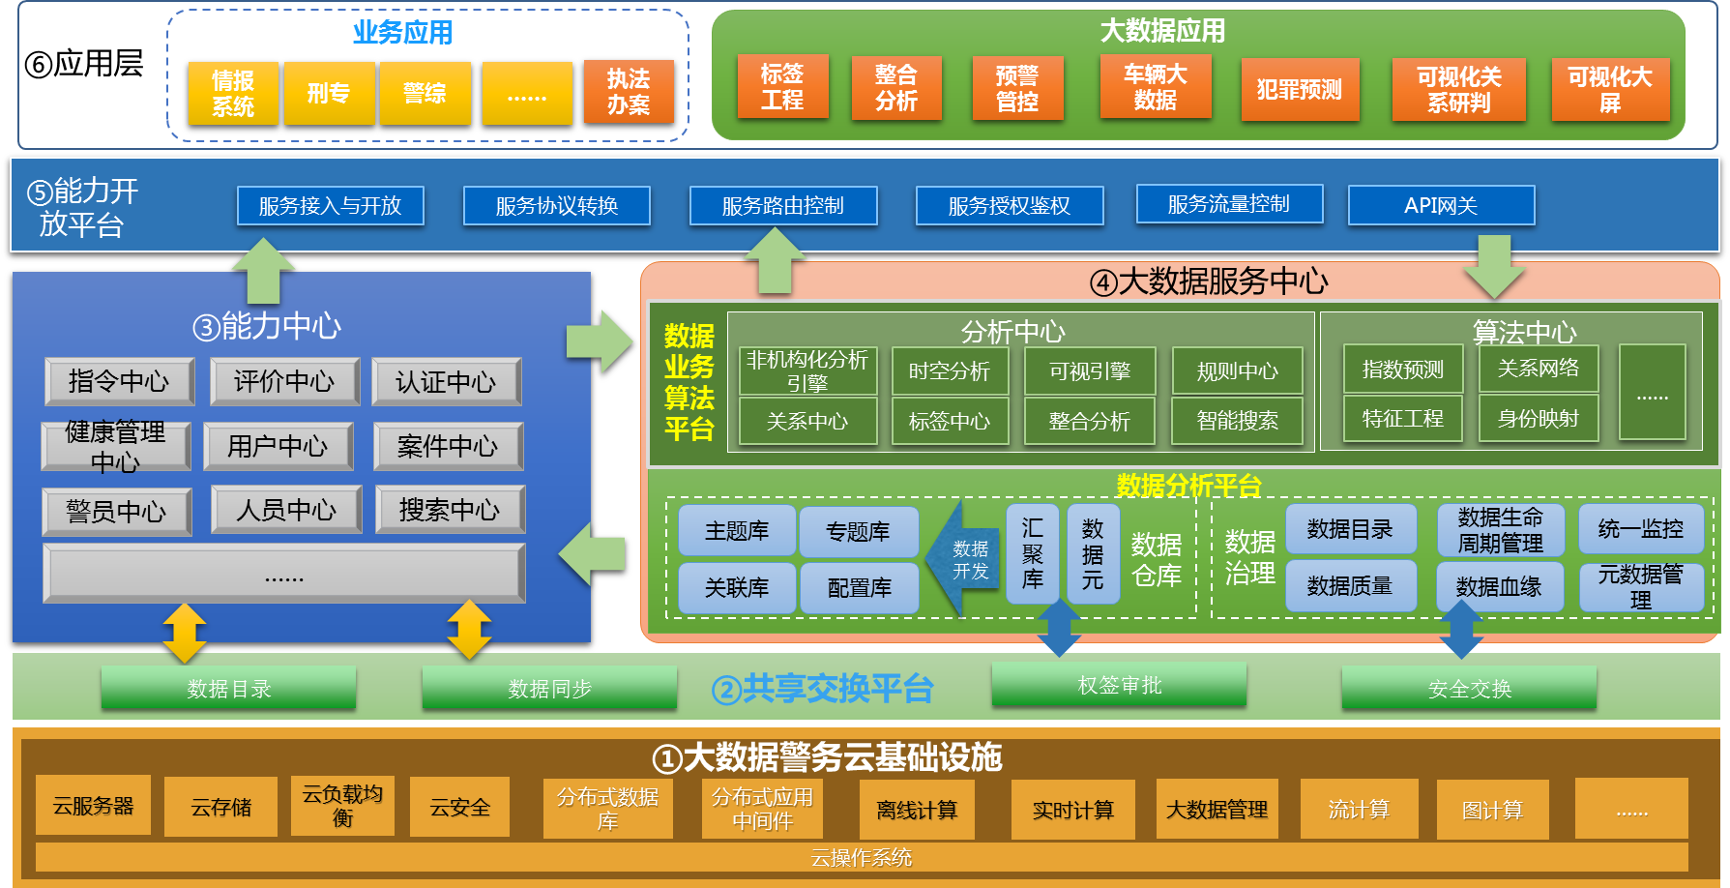
建设方案
大情报指挥中心
大侦查作战中心
大治安防控中心
大基础服务中心
大联合交通管理中心
大执法保障与新闻舆情中心

Slide 5









警务云平台建设要素
警综平台
信息资源服务平台
常口系统
情报平台
禁毒系统
刑专平台
执法办案系统
……
API/SDK套件
服务交付平台
开发运营环境
分布式弹性部署
自动化运维平台
云安全
云运维
云计算服务
大数据服务
云
运
营
运
维
管
理
虚拟主机
负载均衡
对象存储
关系型
数据库
数据运营
平台
离线计算
服务
实时计算
服务
非关系型
数据库
云
盾
集群布署
分布式文件系统
任务调度
集群监控
远程过程调用
安全管理
分布协同服务
资源管理
基础设施
严格遵守公安部《公安云计算平台功能性要求》——公科信2015（119）

Slide 6
数据中心建设
大数据中心建设
分析中心
算法中心
非机构化分析引擎
时空分析
可视引擎
规则中心
指数预测
关系网络
……
关系中心
标签中心
整合分析
智能搜索
特征工程
身份映射
数据融合分析平台
主题库
专题库
数据目录
数据生命周期管理
主数据管理
数据交换
数据
仓库
数据
治理
关联库
配置库
数据质量
数据血缘
元数据管理
数据调度
数据标准化是基础 数据过程监控是关键 数据业务化展示是目的

